Slide 1




APPRENTISSAGE NON SUPERVISE
Ingénieur de Conception en InDIA (INGC2)
ACP & K-MEAN
Exposants
Professeur
Mr Tondji
Habib AIDARA
Lothaire BAZIÉ
Coumba KANTÉ
Année Académique 2021/2022
1

Slide 2

SOMMAIRE
INTRODUCTION
METHODE ACP
CONCLUSION
METHODE KMEANS
2

Slide 3
INTRODUCTION
Dans l’apprentissage non-supervisé, on dispose ainsi d’un Dataset (𝑥) sans valeur (𝑦), et la machine apprend à reconnaitre des structures dans les données (𝑥) qu’on lui montre. On peut ainsi regrouper des donnés dans des clusters (c’est le Clustering), ou encore réduire la dimension de données d’où l’utilisation de l’Analyse en Composantes Principales (ACP).
3

Slide 4
LA METHODE ACP
4

Slide 5

Définition De l'ACP
L' analyse en composantes principales, ou PCA, est l'une des techniques d'apprentissage non supervisées les plus utilisées. Il s'agit d'une technique de réduction de la dimensionnalité qui nous permet de compresser un ensemble de données dans un espace dimensionnel inférieur avec moins de fonctionnalités tout en conservant autant d'informations d'origine que possible.
5

Slide 6
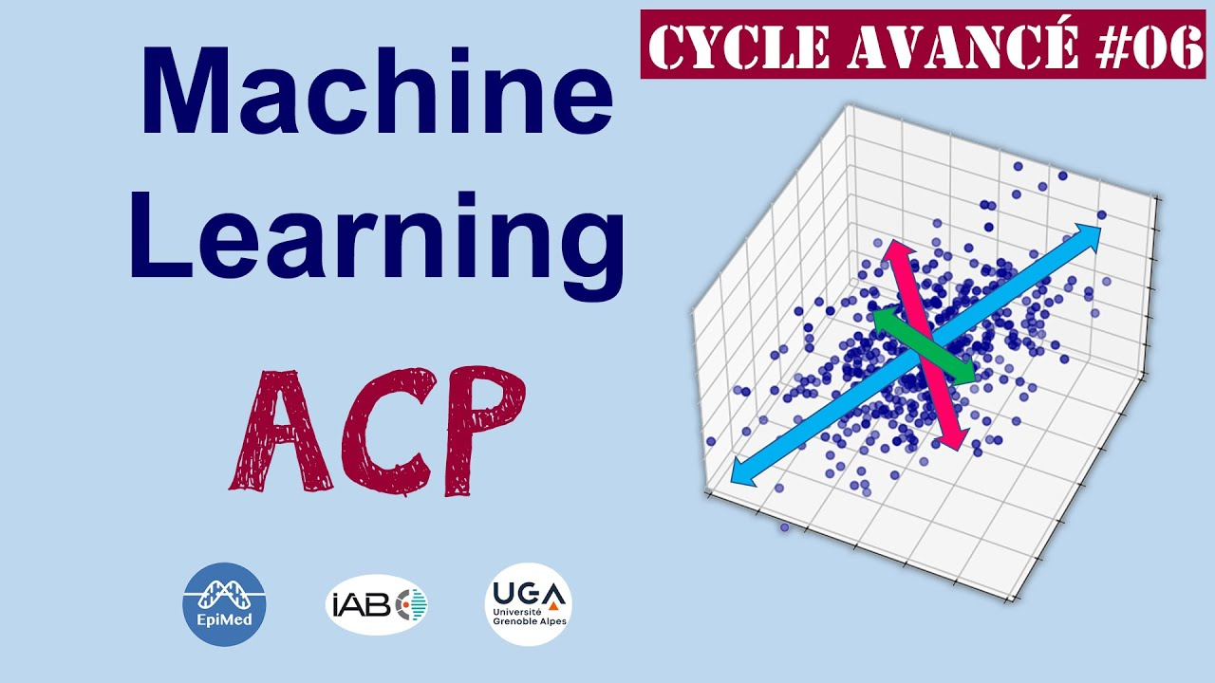
OBJECTIFS
Le but de l'analyse en composantes principales est de trouver la meilleure représentation de faible dimension de la variation dans un ensemble de données. Avec moins de variables obtenues tout en minimisant la perte d'informations, la visualisation devient également beaucoup plus significative.
6

Slide 7

Etapes DE l’IMPLEMENTATION DE L’ ACP
ETAPE 1: Normalisation des données
Dans l’ACP, les variables sont souvent normalisées. Ceci est particulièrement recommandé lorsque les variables sont mesurées dans différentes unités (par exemple: kilogrammes, kilomètres, centimètres, …); sinon, le résultat de l’ACP obtenue sera fortement affecté.
7

Slide 8

Techniquement, l’approche consiste à transformer les données en soustrayant à chaque valeur une valeur de référence (la moyenne de la variable) et en la divisant par l’écart type. A l’issue de cette transformation les données obtenues sont dites données centrées-réduites. L’ACP appliquée à ces données transformées est appelée ACP normée.
8

Slide 9
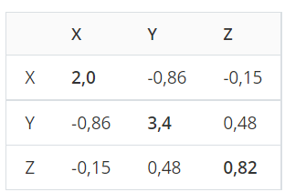
ETAPE 2: La détermination de la matrice de covariance
La matrice de covariance est symétrique car la covariance entre X et Y est identique à celle entre Y et X. Par conséquent, la covariance pour chaque paire de variables est affichée deux fois dans la matrice : la covariance entre les variables est affichée aux positions (i, j) et (j, i).
9

Slide 10
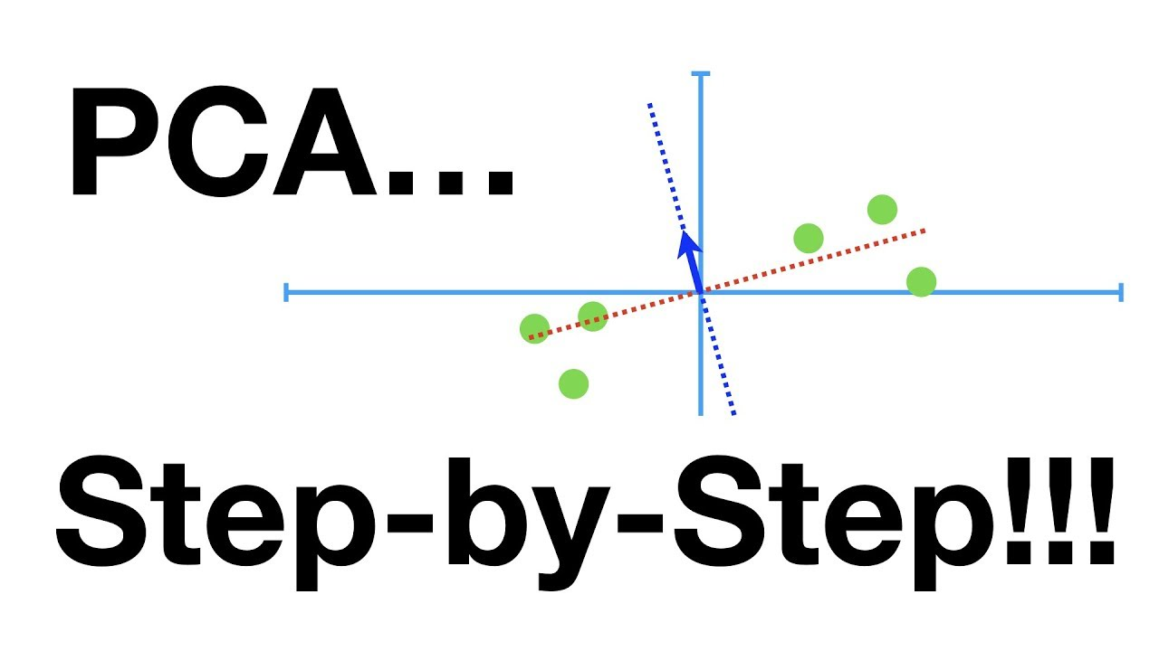
ETAPE 3: La détermination des valeurs et vecteurs propres
Les vecteurs propres et les valeurs propres sont les constructions mathématiques qui doivent être calculées à partir de la matrice de covariance afin de déterminer les principales composantes de l'ensemble de données.
10

Slide 11
ETAPE 4: La détermination des composantes principales
Maintenant que nous avons les vecteurs propres et leurs valeurs propres associées, on trie les vecteurs propres en fonction de leurs valeurs propres pour déterminer les composantes principales !
En général, une fois que les vecteurs propres sont trouvés à partir de la matrice de covariance, l'étape suivante consiste à les classer par valeur propre dans l'ordre décroissant. Cela nous donne les composantes par ordre d'importance.
Le vecteur propre avec la valeur propre la plus élevée est la première composante principale de l'ensemble de données. Les vecteurs propres avec les valeurs propres les plus basses portent le moins d'informations sur la distribution des données; ce sont ceux qui peuvent être supprimés.
Les valeurs propres sont utilisées pour déterminer le nombre d’axes principaux à conserver. Ceci est fait grâce à la règle de KAISER;
11

Slide 12
ETAPE 5: La reprojection des données
La dernière étape de l'exécution de l'ACP consiste à réorganiser les données d'origine avec les composants principaux finaux qui représentent les informations maximales et les plus significatives de l'ensemble de données. Afin de remplacer l'axe de données d'origine par les composantes principales nouvellement formées, nous multiplions simplement la transposition de l'axe d'origine du jeu de données par la transposition du vecteur caractéristique obtenu.
12

Slide 13

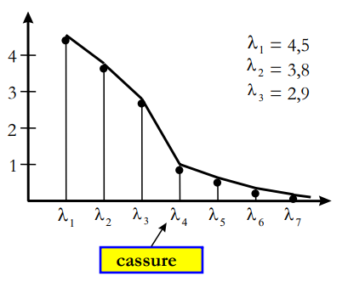
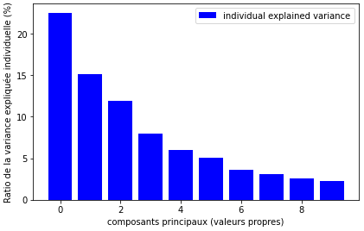
le CHOIX DU nombre de composantes principales
Trois critères empiriques sont importants dans la détermination du nombre de composantes principale:
Critère du coude : sur l’éboulis des valeurs propres, on observe un décrochement (coude) suivi d’une décroissance régulière. On sélectionne les axes avant le décrochement
13

Slide 14
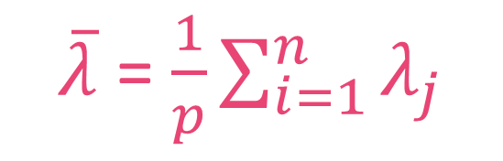

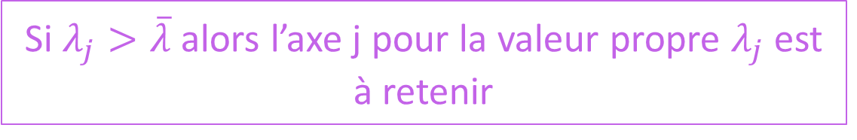

Critère de Kaiser: cette règle dit qu’on ne retient que les axes dont l’inertie est supérieure à l’inertie moyenne $\frac{I}{p}$ (un peu étroit).
$\overline{λ}$ = $\frac{1}{p}\sum_{i=1}^{n}{λ_{j}}$
Si $λ_{j}>\overline{λ}$ alors l’axe j pour la valeur propre $λ_{j}$est à retenir
Kaiser en ACP normée: $\frac{I}{p}=1$ : On ne retiendra que les axes associés à des valeurs propre supérieures à 1
14

Slide 15

3ème critère : Le critère de la variance expliquée:
On Commence par l’axe ayant l’inertie le plus élevé .
Et on commence à augmenter le nombre d’axe .
$$\frac{λ_{i}}{λ_{1}+λ_{2}+λ_{3}+…λ_{p}}$$
Ce critère mesure la part de l’inertie expliqué par l’axe i
Ce Critère est souvent exprimé en pourcentage mesure le degré de reconstitution des carrées des distances.
La réduction de dimension est d’autant plus forte que les variables de départ sont plus corrélées.
15

Slide 16






MATRICE DES DONNES
Soit p variables quantitatives observées sur n individus.
$$X\left(n,p\right)=\left[\begin{matrix}X_{1}^{1}… & {…X}_{1}^{j}… & {…X}_{1}^{P} \\ ⋮… & {…X}_{i}^{j}… & …⋮ \\ X_{n}^{1}… & {…X}_{n}^{j}… & X_{n}^{p}\end{matrix}\right]$$
$$X^{1}$$
$$X^{j}$$
$$X^{p}$$
n
INDIVIDU: Elément de $R^{p}$
VARIABLE: Elément de $R^{n}$
Valeur de la variable j pris par l’individus i
Variable $X^{j}$
p
16

Slide 17








On cherche à représenter le nuage des individus.
A chaque individu noté $e_{i}$ , on peut associer un point dans $R_{p}$ = espace des individus.
A chaque variable du tableau X est associé un axe de $R_{p}.$
$$X^{3}$$
$$X_{i}^{3}$$
$$e_{i}$$
Impossible à visualiser
dès que p > 3.
$$X_{i}^{1}$$
$$X^{1}$$
$$X_{i}^{2}$$
$$X^{2}$$
17

Slide 18

INERTIE TOTALE
L’inertie est la somme pondérée des carrés des distances des individus au centre de gravité
$I_{g}$ = $\sum_{i=1}^{n}{\frac{1}{n}}d^{2}$
De façon générale
$I_{g}$ = $\sum_{i=1}^{n}{p_{i}\frac{1}{n}}d^{2}$ avec $\sum_{i=1}^{n}{p_{i}}$= 1
L’inertie mesure la dispersion totale du nuage de points.
18

Slide 19
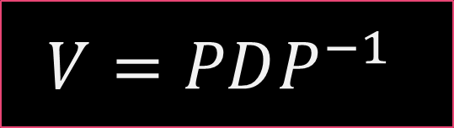

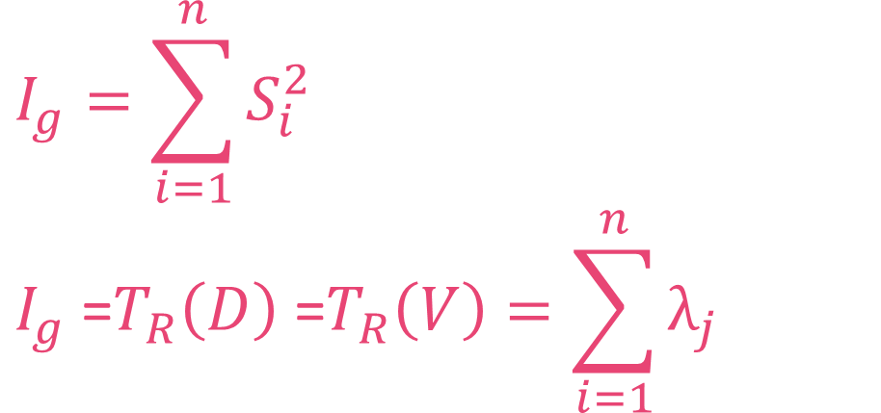



L’inertie est donc aussi égale à la somme des variances des variables étudiées.
En notant V la matrice de variances-covariances :
$$V=PDP^{−1}$$
$D$ la matrice des valeurs propres
$P$ la matrice des vecteurs propres associés aux valeurs propres
$$V= \left[\begin{matrix}S_{1}^{2} & ⋯ & S_{1p} \\ ⋮ & ⋱ & ⋮ \\ S_{p1} & ⋯ & S_{p}^{2}\end{matrix}\right]$$
$$I_{g}=\sum_{i=1}^{n}{S_{i}^{2}}$$
$${I_{g}\text{ =}T}_{R}\left(D\right){\text{ =}T}_{R}\left(V\right)=\sum_{i=1}^{n}{λ_{j}}$$
$$P=\left\lfloor \begin{matrix}⋯ & … & … \\ ⋯ & … & … \\ ⋯ & ⋯ & …\end{matrix}\right\rfloor$$
$$D=\left\lfloor \begin{matrix}λ_{1} & 0 & 0 \\ 0 & λ_{i2} & 0 \\ 0 & 0 & λ_{3}\end{matrix}\right\rfloor$$
19

Slide 20
Construction des nuages de points projetés
Chaque nuage de points (variables et individus) est construit en projection sur les plans factoriels : un plan factoriel est un repère du plan défini par deux des q axes factoriels retenus.
Ex : Si l’on retient 3 axes, on tracera 3 graphiques pour chaque nuage: le nuage projeté sur le plan (axe1, axe2), celui projeté sur le plan (axe1, axe3), celui projeté sur le plan (axe2,axe3).
L’examen des plans factoriels permettra de visualiser les corrélations entre les variables et d’identifier les groupes d’individus ayant pris des valeurs proches sur certaines variables. Mais il faut avant de lire directement les graphiques interpréter les axes et s’assurer que la projection est fidèle a la réalité.
20

Slide 21
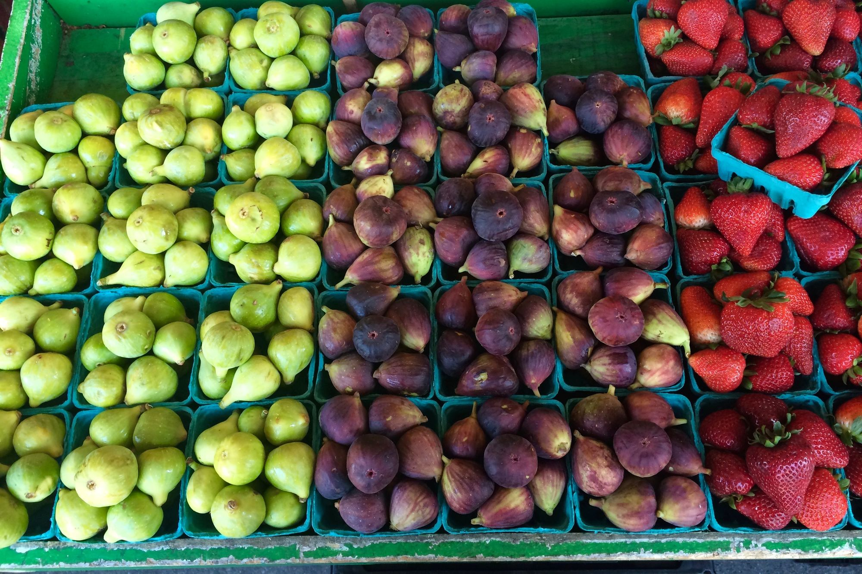
LA METHODE KMEANS
21
Notes:
L'inertie est la distance quadratique moyenne de chaque instance à partir de leur centroïde le plus proche. Étant donné que chaque cluster contient des points proches les uns des autres, il est logique de choisir le bon nombre de clusters lorsque l'inertie est faible

Slide 22
Le k-means c’est quoi ?
K-means (ou K-moyennes) : C’est l’un des algorithmes de clustering les plus répandus. Il permet d’analyser un jeu de données caractérisées par un ensemble de descripteurs, afin de regrouper les données “similaires” en groupes (ou clusters).
C’ est un algorithme non supervisé de clustering non hiérarchique
les données similaires se retrouveront dans un même cluster. Par ailleurs, une observation ne peut se retrouver que dans un cluster à la fois (exclusivité d’appartenance). Une même observation, ne pourra donc, appartenir à deux clusters différents.
22

Slide 23

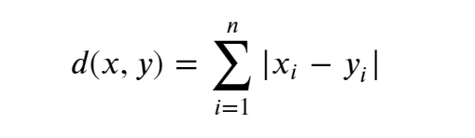
Notion de similarité
Pour pouvoir regrouper un jeu de données en K cluster distincts, l’algorithme K-Means a besoin d’un moyen de comparer le degré de similarité entre les différentes observations. Ainsi, deux données qui se ressemblent, auront une distance de dissimilarité réduite, alors que deux objets différents auront une distance de séparation plus grande.
Mathématiquement parlant, les distances les plus reconnues sont :
La distance euclidienne
La distance de Manhattan
23

Slide 24
Comment fonctionne l’algorithme ?
Kmeans est un algorithme itératif qui minimise la somme des distances entre chaque individu et le centroïde. Le choix initial des centroïdes conditionne le résultat final.
Avant de se lancer il faut déterminer le nombre de cluster que l’on souhaite obtenir.
Prenons un exemple simple avec une base de 10 clients pour lesquels on connait l’ancienneté et le panier moyen. On souhaite créer 3 groupes en utilisant la méthode des k-means.
24

Slide 25
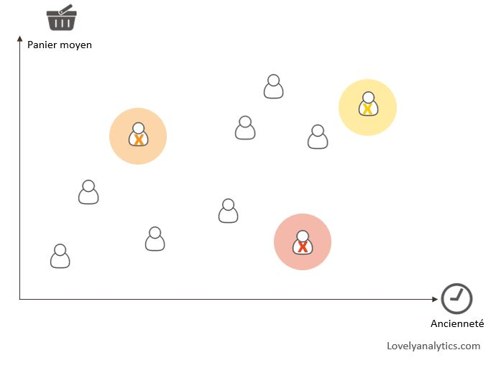
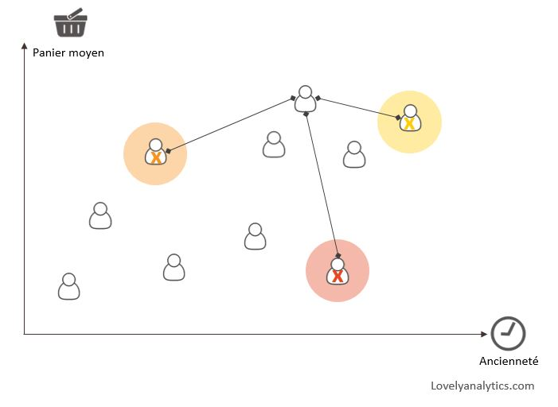
Etape 0 : Initialisation
Etape 1 :
On calcule la distance entre les individus et chaque centre. Plusieurs métriques existent pour définir la proximité entre 2 individus. La méthode “classique” se base sur la distance euclidienne, on peut aussi utiliser la distance Manhattan ou Minkowski.
On tire aléatoirement 3 individus. Ces 3 individus correspondent aux centres initiaux des 3 classes.
25

Slide 26
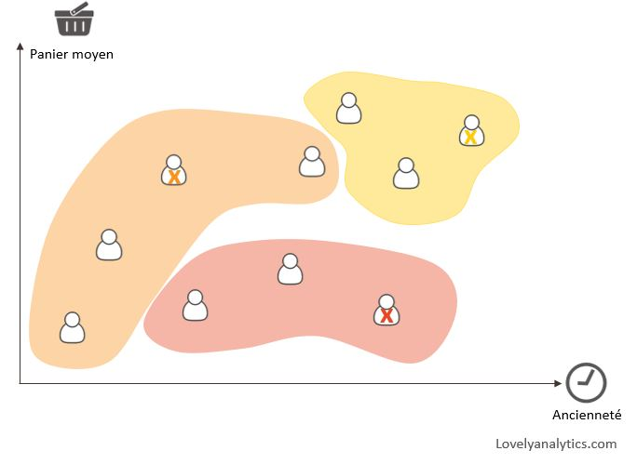
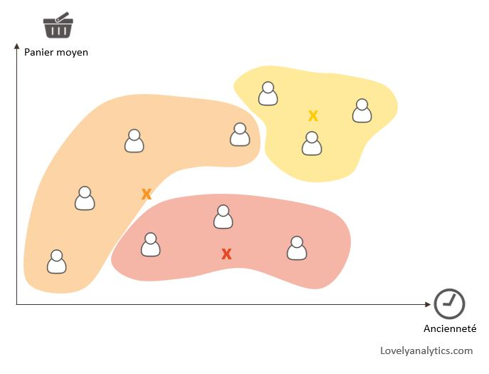
Etape 2 :
Etape 3 :
On calcule les centres de gravité des groupes qui deviennent les nouveaux centres
On affecte chaque individu au centre le plus proche.
26

Slide 27
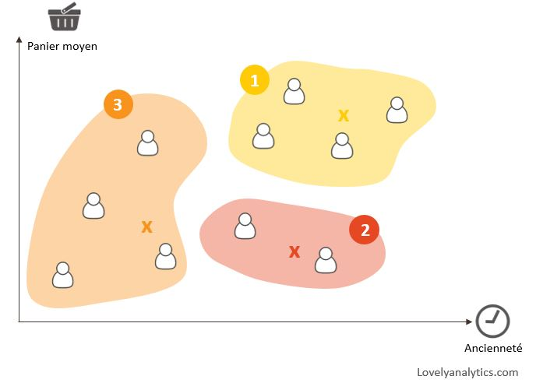
Boucle itérative :
On recommence les étapes 1, 2 et 3 tant que les individus sont réaffectés à de nouveaux groupes après une itération.
27

Slide 28
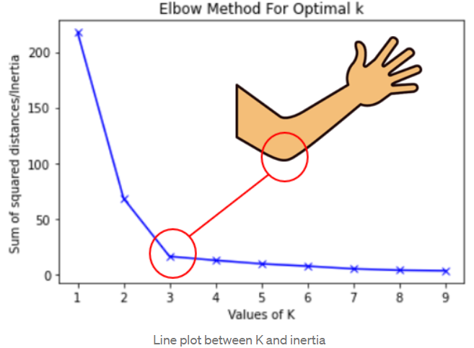
LA METHODE ELBOW
Pour un même jeu de données, il y a de nombreux partitionnements possibles. Il faut donc choisir le nombre de clusters K le plus pertinent pour mettre en lumière les patterns intéressants. Hélas, il n’existe pas de procédé automatique pour cela.
Parmi les méthodes pour déterminer le nombre de clusters, il existe la méthode Elbow. Elle consiste à calculer la variance des différents volumes de clusters envisagés, puis à placer les variances obtenues sur un graphique. On obtient alors une visualisation en forme de coude (elbow en anglais), sur laquelle le nombre optimal de clusters est le point représentant la pointe du coude, c'est-à-dire celui correspondant au nombre de clusters à partir duquel la variance ne baisse plus significativement.
28

Slide 29


IMPLEMENTAION AVEC SCIKIT-LEARN
Résolution des problèmes
Algorithme
Automatisation
29

Slide 30

Merci DE VOTRE ATTENTION!
30

